Slide 1
الببتيداتPeptides

Slide 2
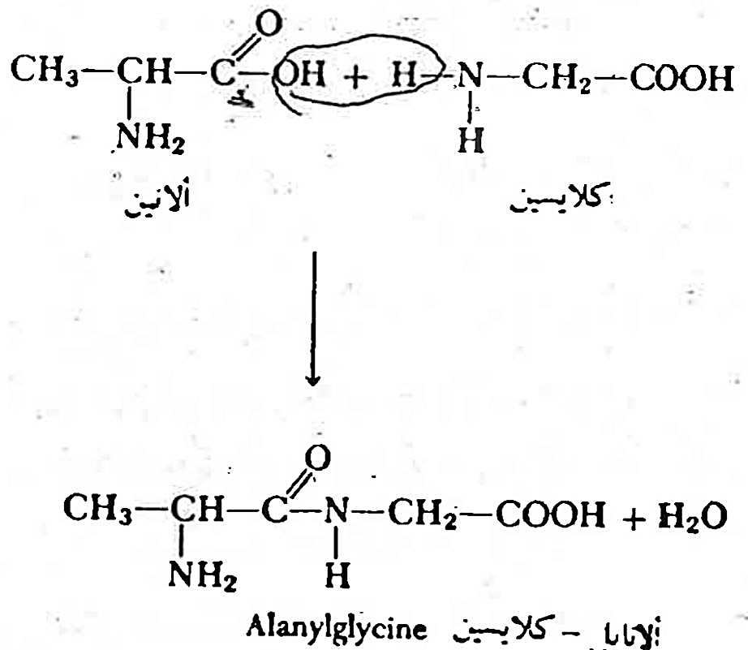
البيتيدات Peptides
هي مركبات ناتجة من ارتباط الاحماض الامينية مع بعضها البعض بواسطة الاواصر الببتيديةPeptidic bond ويتم هذا الارتباط بين مجموعة الكاربوكسيل للحامض الاميني الاول مع مجموعة الامين للحامض الاميني الثاني وارتباط مجموعة الكاربوكسيل للحامض الاميني الثاني مع مجموعة الامين للحامض الاميني الثالث وهكذا. مع فقدان جزيئة ماء في كل تاصر وارتباط .

Slide 3
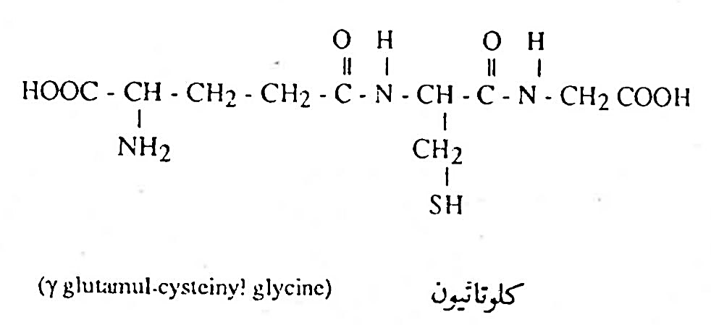
مثل اتحاد الكلايسين مع الانين ويدعى المركب الناتج الانين - كلايسين ببتيد ثنائي اما عند اتحاد ثلاثة احماض امينية بالطريقة نفسها ببتيد ثلاثي وعن اتحاد عدد كبير من الاحماض الامينية بواسطة الاواصر الببتيدية فأن الناتج يدعى ببتيد متعدد وعلية فأن الببتيد هو سلسلة من الاحماض الامينية المرتبطة فيما بينها بواسطة الاواصر الببتيديه وان عدد الاحماض الامينية التي تكون ببتيد معين 2-40حامض اميني اما اذا كان العدد اكثر فيعطي البروتينات
الببتيدات الفعالة فسيولوجياThe of physiological activity Peptide
هي الببتيدات الموجود في خلايا الحيوان والنبات والبكتريا التي تمتلك فعالية فسيولوجية وتكون ذات اوزان جزيئية واطئة .
-1الكلوتاثايون glutathion
هو ببتيد ثلاثي متكون من ثلاث احماض امينية هي (حامض الكلوتاميك والسايستيين والكلايسين ) بصيغة –
glutamyl cysteinyl glycineكما في التركيب الكيميائي

Slide 4
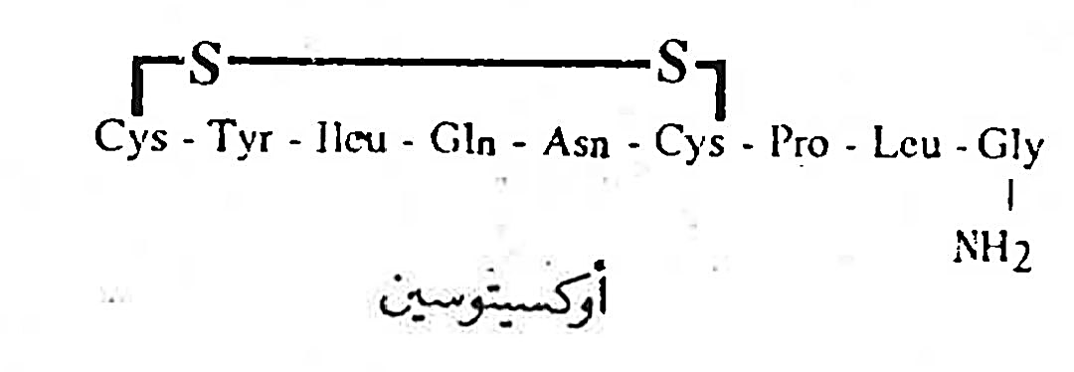
ان وجود الكلوتاثايون ضروري لعمل العديد من الانزيمات وكذلك لهرمون الانسولين
يعمل كمادة مضادة يعمل كمضاد اكسدة .. حيث يحافظ على مجموعاتSH الموجودة في الانزيمات والبروتينات الاخرى بشكلها للمختزل والكلوتاثايون يكون واهبا للالكترون .
يعمل الكلوتاثايون مع انزيم كلوتاثايون بيروكسيديز glutathion peroxidase GP على ازالة البيروكسيدات العضوية وH2O2 السامة حيث يتفاعل الكلوتاثايون GSH مع كل من هذه المركبات لينتج كلوتاثايون مؤكسد GSSG وماء كما يلي:-
-2هرمون الاوكسيتوسين هوعباره عن ببتيد حلقي يفرز من الفص الخلفي للغدة النخامية ويحتوي على تسع احماض امنية هي (سايستيين , تايروسين ،ايزوليوسين , حامض الكلوتاميك ,اسبارجين , سايستين , برولين ،ليوسين وكلايسين ) يعمل الاوكسيتوسين على تقلص العضلات الملساء .

Slide 5
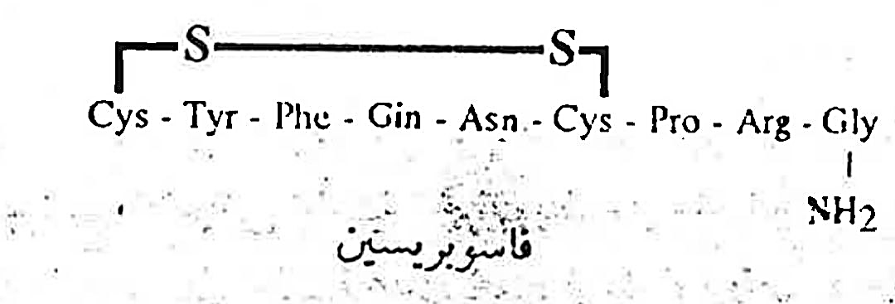
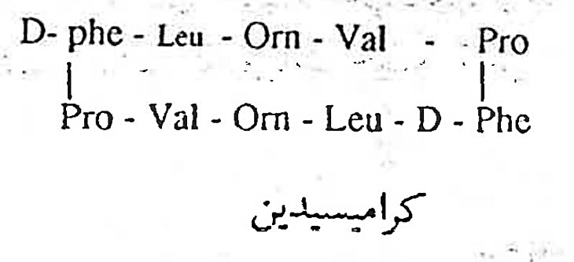
-3هرمون الفاسوبرسين هوعباره عن ببتيد حلقي يفرز من الفص الخلفي للغدة النخامية ويحتوي على تسع احماض امنية هي (سايستيين , تايروسين ،فينايل الانين , الكلوتامين ,اسبارجين , سايستيين , برولين ،ارجنين ،وكلايسين ) يعمل الفاسوبرسين على تقلص الاوعية .
كراميسيدين -3
هو ببتيد يتكون من عشرة احماض امنية(فينايل الانين ، ليوسين ،اورثنين , فالين , برولين ،فينيايل الانين ، ليوسين ، برولين ، اورثنين ،فالين ،برولين ) يعمل الكراميسيدين كمضاد حيوي .

Slide 6
الكشف النوعي للبتيدات
ان الكشف النوعي للبتيدات هو كشف بايوريت ( كبريتات النحاس وهيدروكسيد الصوديوم )عن تفاعله مع البيتيد يتكون معقد بنفسجي يسمى معقد النحاسيك التناسقي ويمكن تقدير الببتيد كميا من خلال قياس امتصاصية المعقد الناتج عند طول موجي 750nm.

Slide 7
تحلل الببتيدات peptide analysis
1-التحلل الحامضي acid hydrolysis
تتحلل معظم الببتيدات كليا الى احماض امينية وذلك بتسخين الببتيد مع HCl 6Nعند 110 C لمدة تتراوح ما بين 20-70ساعة في معزل عن الهواء لمنع حدوث اي تأكسد جانبي . في طريقه التحلل هذه تتحلل جميع وحدات الاسبارجين والكلوتامين الى حامض الاسبارتيك وحامض الكلوتاميك اضافة الى الامونيا يمكن حساب كمية الكلوتامين والاسبارجين من خلال حساب كمية الامونيا الناتجة من التحلل . كما يعمل التحلل الحامضي على وحدات الترايبتوفان للبتيد .وكذلك يفقد حامض الكلوتاميك جزيئة ماء ويتحول الى مركب حلقي يدعى حامض -5بايروليدون كاربوكسيليك.
-2التحلل القاعدي Basic hydrolysis
تستخدم هذه الطريقة لتحديد الترايبتوفان الذي لا يتأثر بالتحلل القاعدي حيث عند تعامل عينه ببتيدية مع NaOH 2N ان الكثير من الاحماض الامينية تتهدم الا ان الترايبتوفان لا يتأثر.
-3التحلل الانزيمي Enzymatic hydrolysis
توجد العديد من الانزيمات لها القابلية على كسر الاصرة الببتيدية ويطلق عليها بالانزيمات المحللة للبروتينات .مثل انزيم التربسين Trypsin الذي يحفز تحلل الاصرة الببتيدية CO-NH التي تشارك فيها وحدات الارجنين واللايسين بمجموعة الكاربونيل .وانزيم الكيمو تربسين Chymotyspsinالذي يحفز تحلل الاواصر الببتيدية التي تشارك فيها وحدات فينيايل الانين الترايبتوفان والتايروسين بمجموعة الكاربونيل

Slide 8
الاهمية الكيمو حيوية لتسلسل الاحماض الامينية في الببتيدات
-1ان معرفة تعاقب (تسلسل ) الاحماض الامينية في الببتيد او متعدد الببتيد المعزولة من مصادر حيوانية او نباتية يجعل امكانية البناء الكيميائي لهذا الببتيد في المختبر وبالتالي الاستفادة منه للاغراض الطبية والزراعية والصناعية .
2-دراسة بعض امراض الدم الوراثية مثل فقر الدم المنجلي (الهلالي )Scikl cell anemia ومعرفة اسبابة الكيميائية. ان هذا المرض يحدث بسبب طفرة وراثية للهيموكلوبين الطبيعي وخاصة في سلسلة بيتا الحاوية على حامض الكلوتاميك في الموقع 6من السلسلة الببتيدية وذلك باحلال الفالين في هذا الموقع بدلا من حامض الكلوتاميك وبذلك يؤدي الى تكون هيموكلوبين مريض ( غير سليم )وهذا الى تكون كريات الدم الحمر الى الشكل المنجلي وبالتالي قلة استيعابها للاوكسجين.

